Slide 1

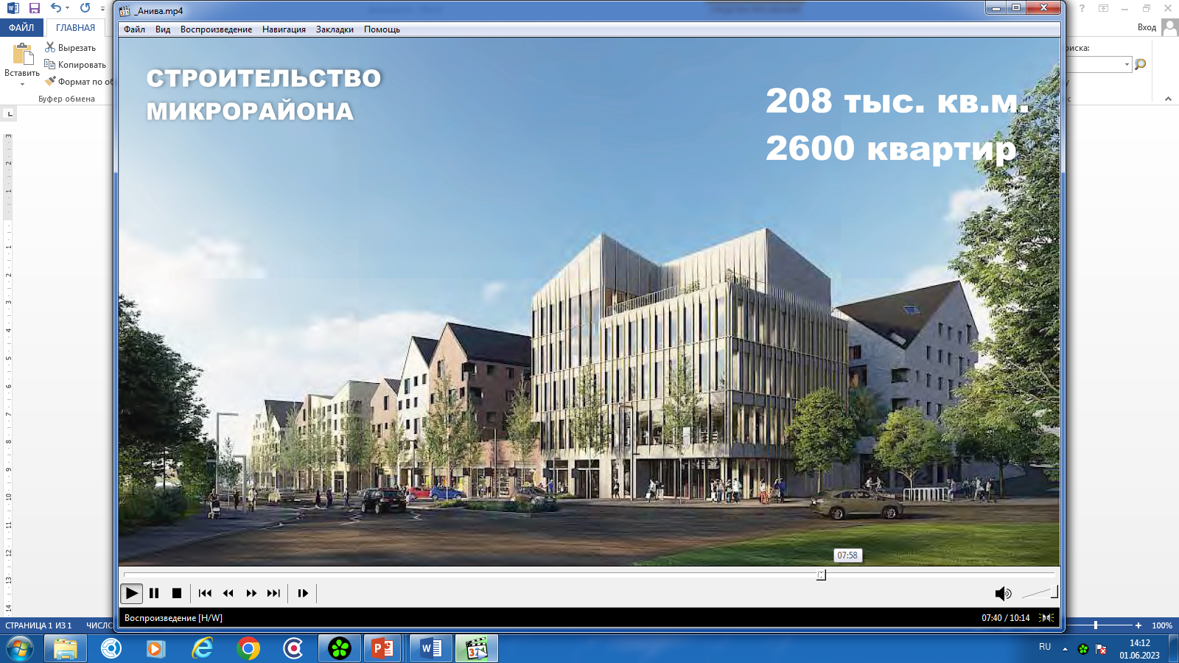
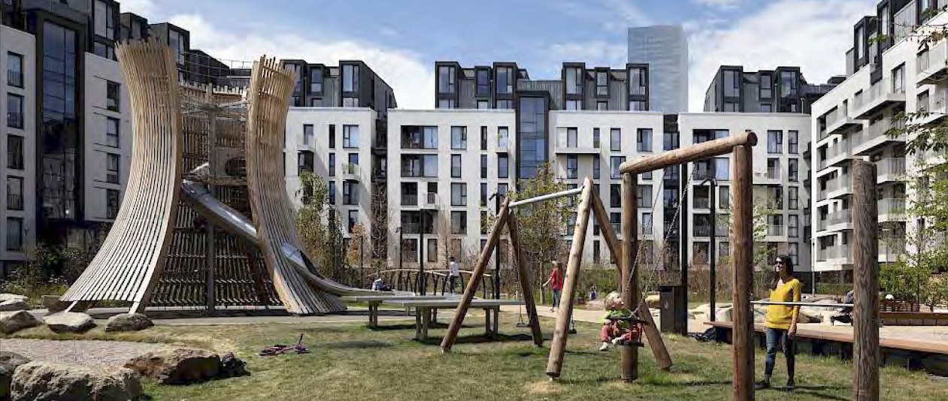
Анивский городской округ
ИНВЕСТИЦИОННОЕ предложение
Строительство жилого квартала
картинка по теме

Slide 2
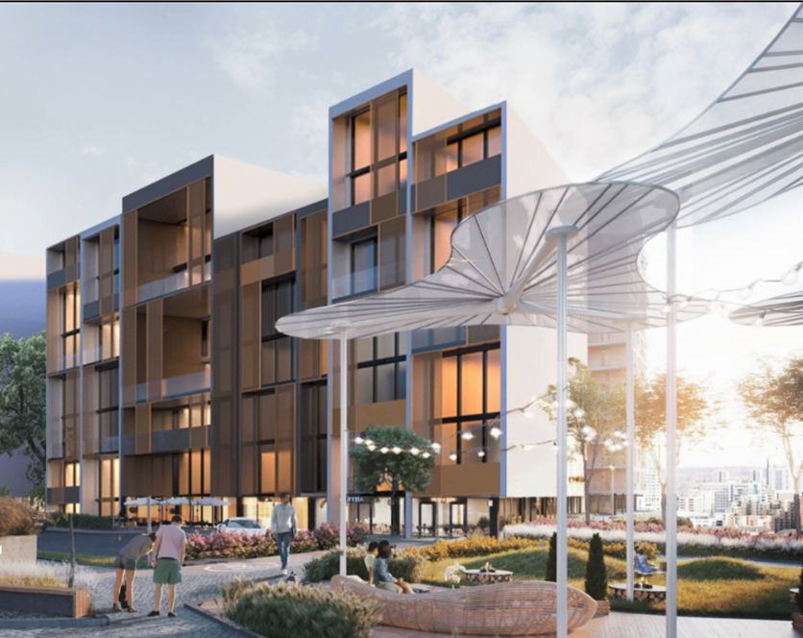
ЦЕЛЬ
Удовлетворение потребности горожан в современном комфортном жилье, формирование городской среды
ПАРАМЕТРЫ ПРОЕКТА
Строительство двух жилых многоквартирных домов
Площадь жилья – 3 тыс.кв.м.
ПРЕИМУЩЕСТВА ДЛЯ ИНВЕСТОРА
- Земельный участок расположен в черте города
- Близкое расположение к морскому побережью
-Существует потребность в строительстве многоквартирных домов
200 млн.рублей
Требуемый объем инвестиций
картинка по теме

Slide 3
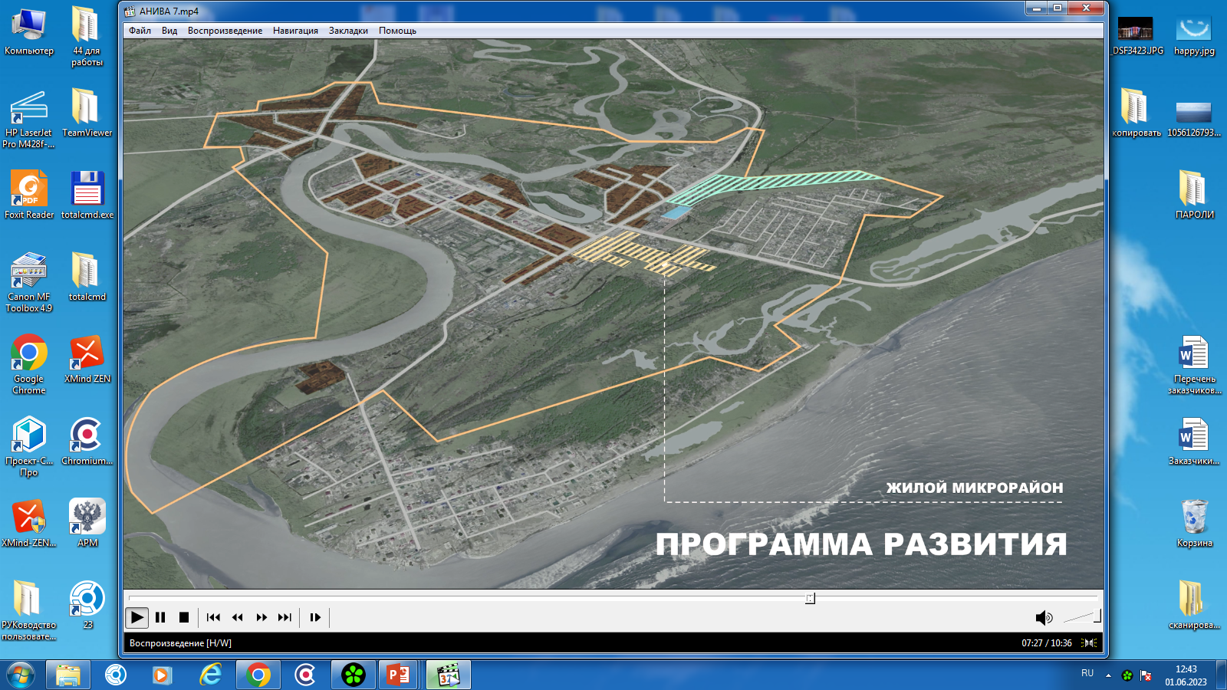
СХЕМА РАСПОЛОЖЕНИЯ
Кадастровый номер: 65:05:0000020:652
Площадь: 8 174 тыс.кв.м.
Категория земель: земли населенных пунктов, среднеэтажная жилая застройка
Дополнительная информация: Земельный участок
находится в собственности муниципального образования
«Анивский городской округ», в г. Анива
В границах улиц Пудова – Транспортная

Slide 4


МЕРЫ ПОДДЕРЖКИ
Возмещение затрат (на муниципальном уровне)
  На уплату процентов по кредитам, полученным в российских кредитных организациях (в размере 100 %, но не более 2 млн. руб.)
  На уплату лизинговых платежей по договорам финансовой аренды (лизинга) и первого взноса при заключении договора лизинга субъектам малого и среднего предпринимательства (не более 1,5 млн. руб.)
  На оборудование (не более 2 млн. руб.)
создайте свой бизнес-план
воспользуйтесь бесплатным подключением к объектам инфраструктуры ТОР
получите земельный участок
Земля без торгов
  в аренду без торгов для масштабных проектов
  для резидентов ТОР
а также:
свободная таможенная зона
иностранная сила вне квот

Slide 5
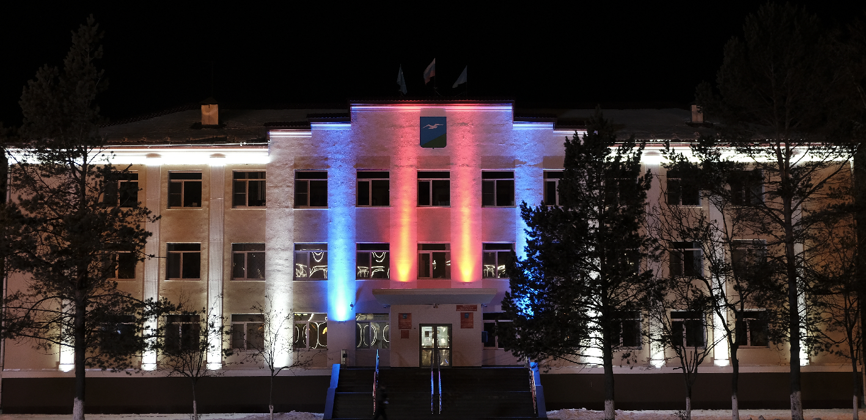



КОНТАКТЫ
aniva.sakhalin.gov.ru
E-mail: aniva_ekonom@mail.ru
тел: 84244142805
картинка по теме

